Slide 1
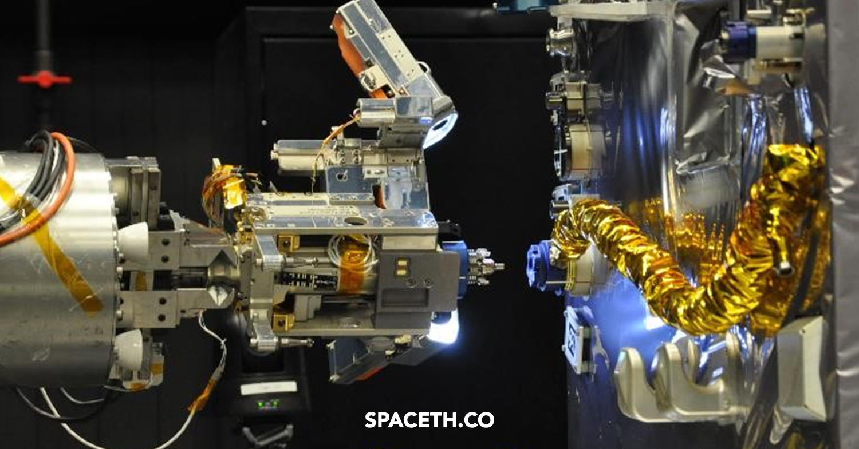
NASA ทดสอบเติมเชื้อเพลิง
ด้วยแขนหุ่นยนต์กลางอวกาศสำเร็จในภารกิจ RRM3
ร.ท.หญิง อรนุช พงษา นวผ.ผวผ.กฝอว.ศปอว.ทอ.
26 ต.ค.63

Slide 2
Outline
Overview
Cryogen Servicing Tool (CST)
Visual Inspection Poseable Invertebrate Robot 2 (VIPIR2)
RRM3
Summary

Slide 3
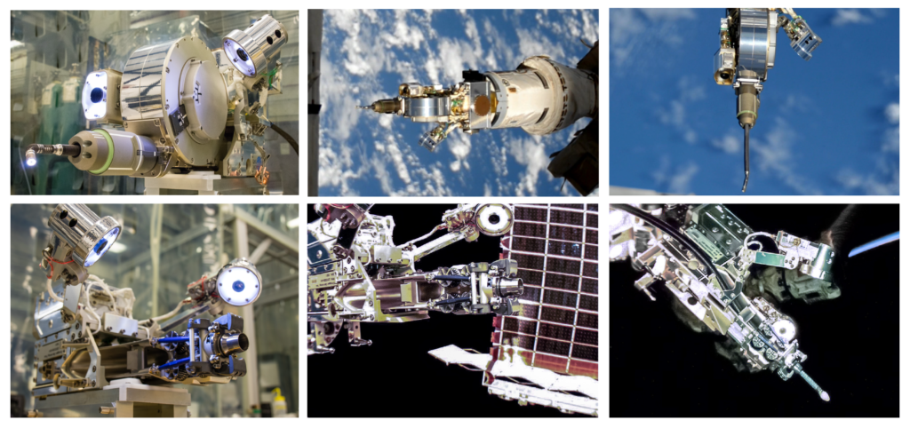
Overview
ภาพของแขนกล Dextre และอุปกรณ์ RRM3 (CST และ VIPIR2): VIPIR2 ก่อนปล่อย (ซ้ายบน) หลังปล่อย (กลางบนและขวาบน) CST ก่อนปล่อย (ล่างซ้าย) หลังปล่อย (กลางล่างและขวาล่าง) – ที่มา NASA
Notes:
วันที่ 24 ตุลาคม 2020 ภารกิจ Robotics Refueling Mission 3 ของ NASA ประสบความสำเร็จในการใช้แขนกลควบคุมเครื่องมือ RRM3 (Robotic Refueling Mission 3 Tool) หลายชนิดพร้อมกัน ซึ่งถือเป็นการทำงานของแขนกลแบบ Multi-tasking บนสถานีอวกาศนานาชาติเป็นครั้งแรก โดย RRM3 เป็นภารกิจที่มีวัตถุประสงค์เพื่อสาธิตและทดลองอุปกรณ์สำหรับการขนย้ายเชื้อเพลิง สาร Cryogenic สารหล่อเย็น และสารพยุงชีพต่าง ๆ ในอวกาศโดยเฉพาะการย้ายของเหลวจากยานต่อยานซึ่งในอดีตไม่สามารถทำได้

Slide 4
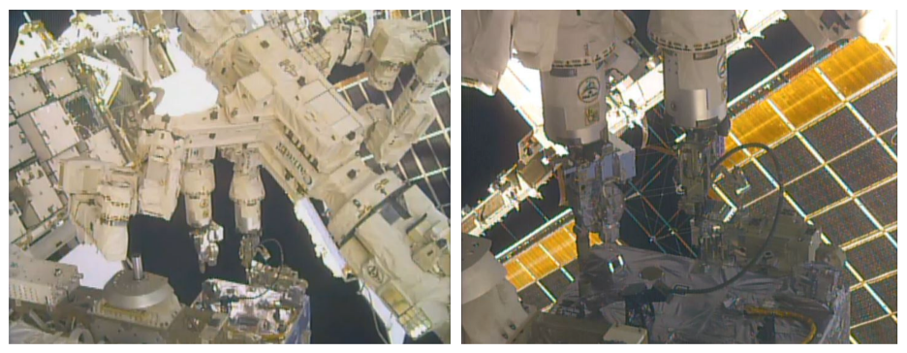
Cryogen Servicing Tool (CST)
แขนกล Dexre ของ ISSขณะทำงานร่วมกันและพร้อมกัน
โดยที่แขนข้างซ้ายคือกล้อง VIPIR2 ส่วนแขนข้างขวาคือ CST – ที่มา NASA
Notes:
วันที่ 19-22 ตุลาคม 2020 แขนกล Dextre ของ ISS ใช้อุปกรณ์ของ RRM3 ที่ชื่อว่า Cryogen Servicing Tool (CST) ในการต่อสายสาร Cryogenic ความยาว 3.35 เมตร เข้ากับ Port Cryogen ในขณะที่ใช้แขนกลกล้องที่สามารถยืดหกได้ชื่อว่า Visual Inspection Poseable Invertebrate Robot 2 (VIPIR2) เพื่อยืนยันว่าสายส่งสารเชื่อมกับ Port อย่างสนิทและไม่มีรูรั่ว จึงถือเป็นครั้งแรกที่แขนกลทั้งสอนแขนของ Dextre ทำงานรวมกันได้และแทบจะเป็นระบบที่อัตโนมัติแบบ 100% โดยไม่ต้องมีมนุษย์ควบคุม

Slide 5
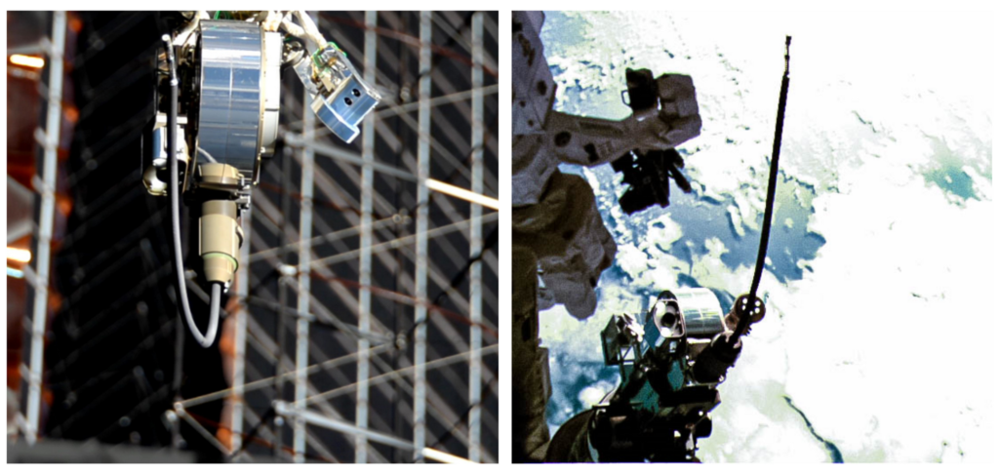
Visual Inspection Poseable Invertebrate Robot 2
(VIPIR2)
อุปกรณ์ VIPIR2 ของภารกิจ RRM3 – ที่มา NASA
Notes:
ถือเป็นความสำเร็จที่อาจเป็นใบเบิกทางให้การเคลื่อนย้ายหรือการถ่ายเชื้อเพลิงในวงโคจรเป็นจริง ซึ่งจำเป็นอย่างมากในการเดินทางในอวกาศ เช่น การเดินทางไปดวงจันทร์หรือดาวอังคารย่อมจำเป็นต้องมีการถ่ายเชื้อเพลิงในวงโคจร เช่น Lunar gateway เทคโนโลยีการขนถ่ายเชื้อเพลิงด้วยแขนกลจะทำให้เราสามารถทำสิ่งเหล่านี้ได้ง่ายขึ้นร่วมถึงลดเวลาและลดโอกาสที่จะเกิด Human error ได้อีกด้วย อย่างเช่นการขนถ่ายและเก็บ Liquid methane หากทำด้วยมนุษย์แล้วไม่ใช่แค่อันตรายแต่ด้วยระยะเวลาที่ช้าในขนถ่ายซึ่งอาจเป็นผลให้ Liquid methane เสียความเย็นและระเหยจนหมด

Slide 6
RRM3
อุปกรณ์ VIPIR2 ของภารกิจ RRM3 – ที่มา NASA
Notes:
ถือเป็นความสำเร็จที่อาจเป็นใบเบิกทางให้การเคลื่อนย้ายหรือการถ่ายเชื้อเพลิงในวงโคจรเป็นจริง ซึ่งจำเป็นอย่างมากในการเดินทางในอวกาศ เช่น การเดินทางไปดวงจันทร์หรือดาวอังคารย่อมจำเป็นต้องมีการถ่ายเชื้อเพลิงในวงโคจร เช่น Lunar gateway เทคโนโลยีการขนถ่ายเชื้อเพลิงด้วยแขนกลจะทำให้เราสามารถทำสิ่งเหล่านี้ได้ง่ายขึ้นร่วมถึงลดเวลาและลดโอกาสที่จะเกิด Human error ได้อีกด้วย อย่างเช่นการขนถ่ายและเก็บ Liquid methane หากทำด้วยมนุษย์แล้วไม่ใช่แค่อันตรายแต่ด้วยระยะเวลาที่ช้าในขนถ่ายซึ่งอาจเป็นผลให้ Liquid methane เสียความเย็นและระเหยจนหมด

Slide 7
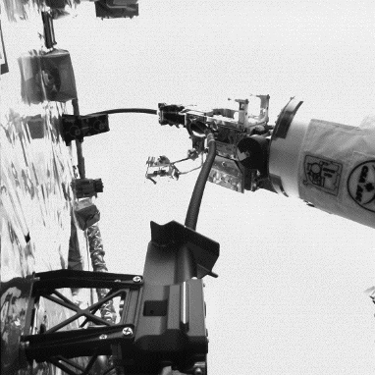
Summary
Cryogen Servicing Tool ช่วยให้ Dextre สามารถเคลื่อนย้ายท่อ cryogen ยาว 11 ฟุต
ไปยังพอร์ตบนโมดูล RRM3 เครดิต: NASA
Notes:
การใช้แขนกลมาช่วยอาจทำให้เราสามารถหล่อเย็น Liquid methane ในขณะที่ขนถ่ายได้ทำให้ลดอัตราการระเหยลงได้และประหยัดเวลากว่านั่นเอง นอกจากนี้ RRM3 อาจทำให้การเติมเชื้อเพลิงให้กับดาวเทียมต่าง ๆ ในอวกาศเป็นจริงได้

Slide 8
NASA ทดสอบเติมเชื้อเพลิง
ด้วยแขนหุ่นยนต์กลางอวกาศสำเร็จในภารกิจ RRM3
ร.ท.หญิง อรนุช พงษา นวผ.ผวผ.กฝอว.ศปอว.ทอ.
26 ต.ค.63

